Slide 1
项目
内容
项目二 山东省5A讲解
任务四 天下第一泉讲解

Slide 2
天下第一泉景区

Slide 3
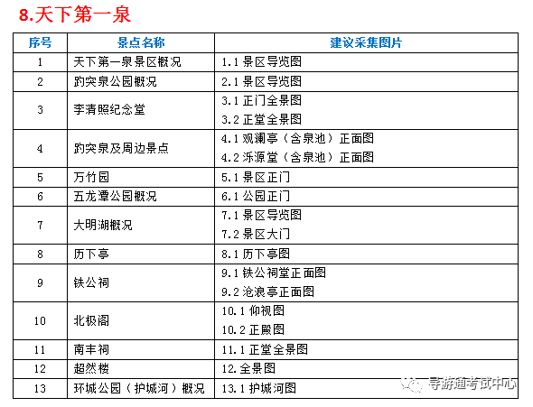

Slide 5
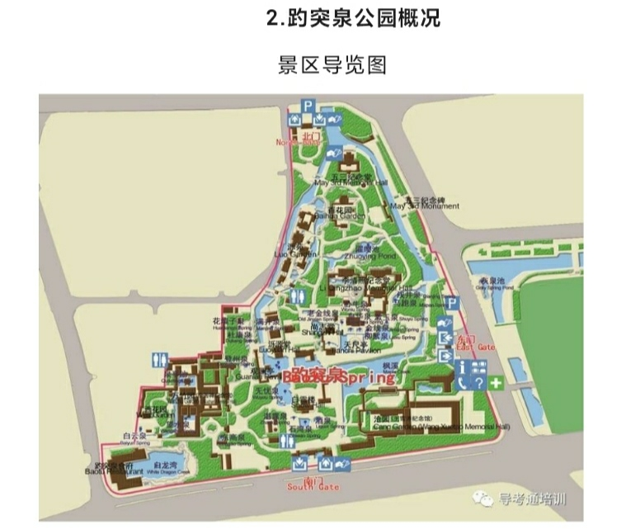

Slide 6
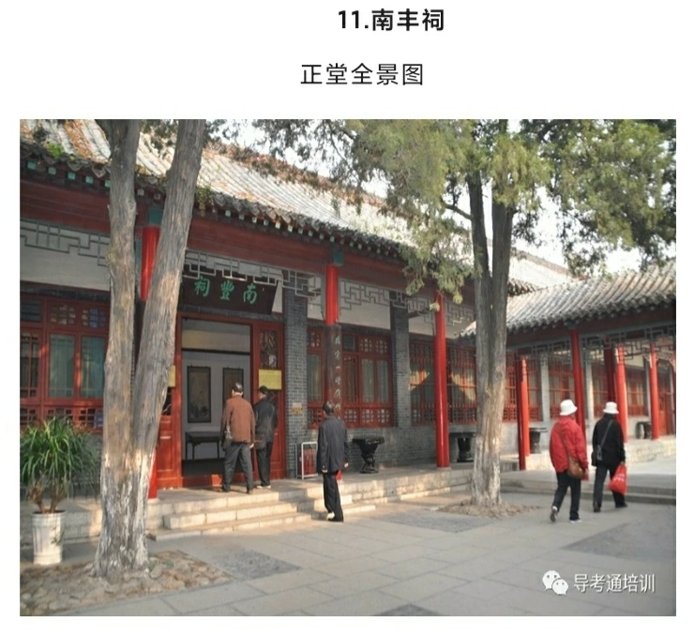

Slide 8
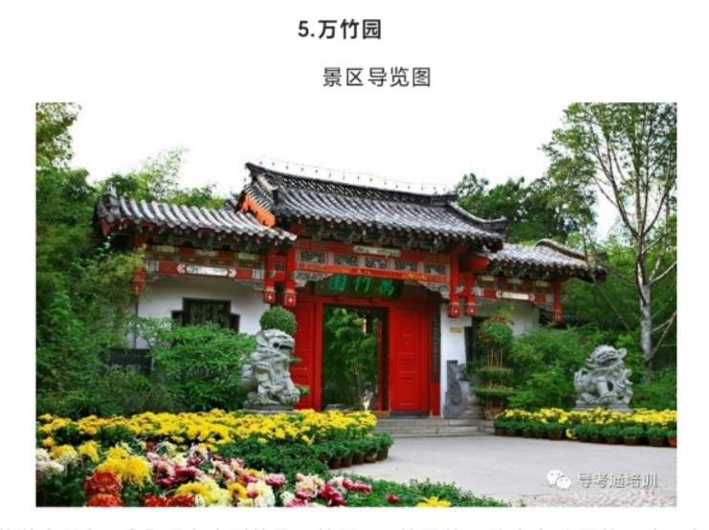

Slide 10
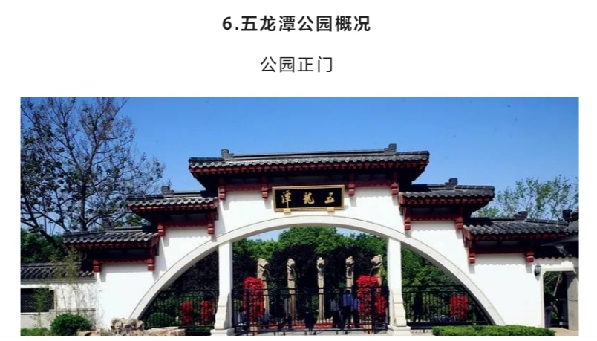

Slide 12
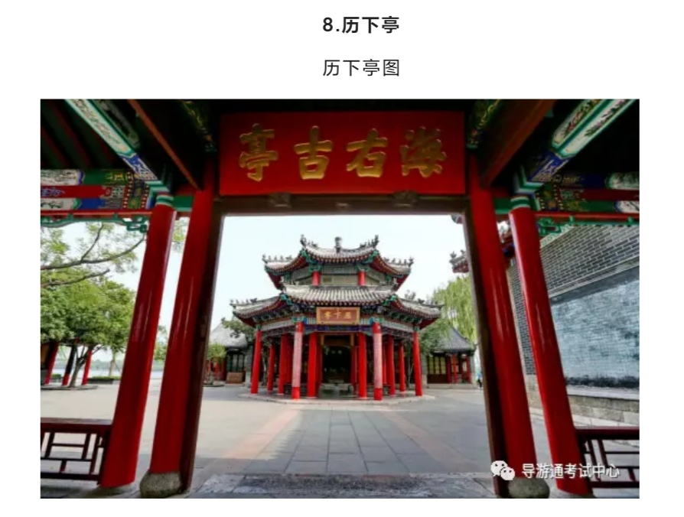

Slide 13
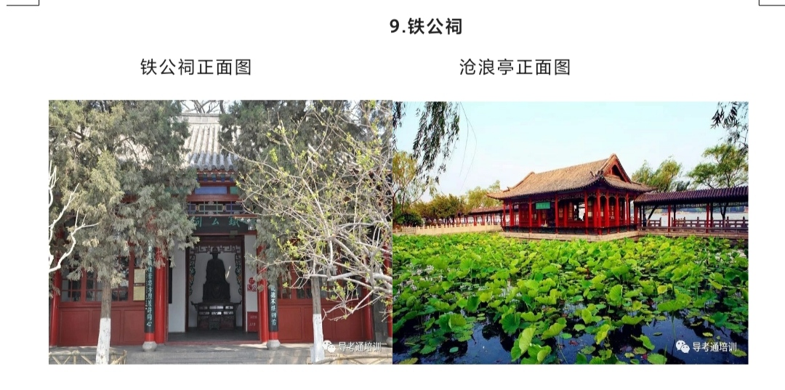

Slide 17
教师点评与补充
天下第一泉讲解教师点评
点评每位同学优缺点：导游词组织；语言感染力；代入感。知识点补充和讲解示范。
01
岗课赛证融合
提升层同学任务
做好文化传承
讲好中国故事
游客文化自信价值引领
点评与补充
小组互评
其他组同学互评；
景点内容提问式强化；
确认景区导游资格考试定稿讲解词。
03
02

Slide 18
小结作业
1.省情、天下第一泉景区熟练讲解
2.熟练掌握导游规范1-64题
熟练掌握应变技能知识1-52题
熟练掌握综合知识1-200题
小结和作业

